Slide 1
Корифей трудоохранного менеджмента
К 80-летию профессора Александра Ивановича Ширшкова

Slide 2
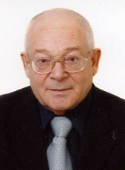
Ширшков Александр Иванович
В 2017 году свой 80-летний юбилей отметил преподаватель Байкальского государственного университета, кандидат технических наук, профессор Александр Иванович Ширшков.
После окончания политехнического университета по специальности «Техника разведки» Александр Иванович стал работать в Сибгипробуме: сначала инженером-конструктором, потом старшим инженером, а впоследствии руководителем группы теплоснабжения и вентиляции. Позже Александра Ширшкова пригласили в группу вентиляции и обеспыливания лаборатории подземной разработки месторождений Иркутского государственного института редких и цветных металлов.
В 1970 году Ширшков успешно защитил диссертацию на соискание ученой степени кандидата технических наук по теме «Исследование аэродинамических параметров горных выработок золотодобывающих рудников».
С 1986 года вся трудовая деятельность Александра Ивановича связана с Иркутским институтом народного хозяйства, где он работал вначале в составе преподавателей кафедры охраны труда, затем кафедры экономики и социологии труда, а впоследствии кафедры экономики труда и управления персоналом. Здесь научная деятельность Александра Ширшкова была сориентирована на исследование социально-экономических аспектов охраны труда.
В 1992 году Александру Ивановичу было присвоено звание профессора, а в 1994 году Ширшков был избран академиком Международной академии наук экологии и безопасности жизнедеятельности.

Slide 3
Ширшков Александр Иванович
По инициативе Александра Ивановича учебно-методическим объединением в рамках специальности «Менеджмент организации» в нашем университете была открыта специализация «Трудоохранный менеджмент».
С 1995 года Александр Ширшков работает по совместительству деканом факультета повышения квалификации, позже – директором Регионального центра подготовки специалистов по охране труда, проводя занятия не только в г. Иркутске, но и в городах Иркутской области.
В советское время Ширшков свыше 10 лет выполнял общественную работу на уровне области, являясь председателем комиссии по охране труда в системе образования обкома Профсоюза. Объездил все районы области с проверкой состояния охраны труда в образовательных учреждениях.
За период научно-педагогической деятельности Александр Ширшков опубликовал свыше 200 научных трудов и учебно-методических работ. В 2007 году он стал лауреатом конкурса на лучшую научную книгу – «Управление и экономика безопасности труда» (в соавторстве с С. П. Какаулиным). Александр Иванович принимает активное участие в региональных, всероссийских и международных конференциях. Несколько лет являлся внештатным инспектором Государственной инспекции труда Иркутской области, принимая участие в комиссии по всей области.
За многолетний и плодотворный труд по подготовке высококвалифицированных специалистов для народного хозяйства Александр Иванович награжден нагрудным знаком «Почетный работник высшего профессионального образования Российской Федерации».

Slide 4
Безопасность жизнедеятельности
Ширшков, А. И. Безопасность жизнедеятельности : учебник [для вузов] / А. И. Ширшков ; БГУЭП. - 3-е изд., доп. и исправ. - Иркутск : Изд-во БГУЭП, 2015. - 369 с.
В учебнике излагаются теоретические основы безопасности жизнедеятельности, рассматриваются вопросы управления ею в рамках развивающейся научной и учебной дисциплины «Безопасность жизнедеятельности», в том числе вопросы безопасности и гигиены трудовой деятельности.
Для студентов высших учебных заведений экономических специальностей. Также книга будет полезна руководителям, экономистам, бухгалтерам, работникам сферы услуг, специалистам по охране труда, профсоюзным работникам, слушателям факультетов повышения квалификации и профессиональной подготовке кадров.

Slide 5
Современная охрана труда: социально-философский аспект
Ширшков, А. И. Современная охрана труда: социально-философский аспект : [монография] / А. И. Ширшков, И. А. Ширшков ; БГУЭП. - Иркутск : Изд-во БГУЭП, 2012. - 131 с.
В монографии рассматривается историческое развитие охраны труда в социально-философском аспекте с использованием современного понятийного инструментария.
Для научных работников, студентов, изучающих дисциплины «Охрана труда», «Основы безопасности труда», «Трудоохранный менеджмент», «Безопасность жизнедеятельности». Может использоваться руководителями объектов экономики, в том числе предпринимателями малого и среднего бизнеса, специалистами охраны труда, профсоюзными работниками.

Slide 6
Основы безопасности труда
Ширшков, А. И. Основы безопасности труда : учебник / А. И. Ширшков ; Байкальский гос. ун-т экономики и права. - Иркутск : Изд-во БГУЭП, 2011. - 357 с.
В учебнике излагаются теоретические и методологические аспекты безопасности труда, способы борьбы с вредными и опасными факторами при трудовой деятельности.
Для студентов, изучающих дисциплину «Основы безопасности труда», «Трудоохранный менеджмент», «Безопасность жизнедеятельности». Может использоваться руководителями объектов экономики, в том числе предпринимателями малого и среднего бизнеса, специалистами охраны труда, профсоюзными работниками.

Slide 7
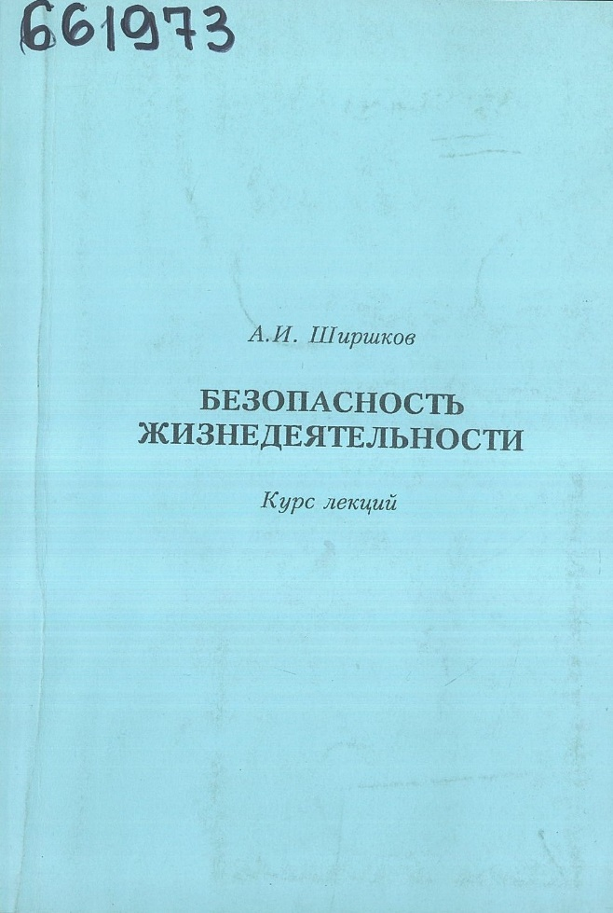
Безопасность жизнедеятельности
Ширшков, А. И. Безопасность жизнедеятельности : курс лекций / А. И. Ширшков ; БГУЭП. - Иркутск : Изд-во БГУЭП, 2008. - 233 с.
Курс лекций для студентов в период подготовки к экзамену либо зачета с целью быстрого и качественного освоения дисциплины «Безопасность жизнедеятельности».

Slide 8
Система управления трудом в условиях институциональных преобразований
Система управления трудом в условиях институциональных преобразований / М. А. Винокуров [и др.] ; под ред. М. А. Винокурова ; Байкальский гос. ун-т экономики и права. - Иркутск : Изд-во БГУЭП, 2007. - 542 с.
В книге изложены теоретические и методологические подходы к построению региональных и организационных систем управления трудом в условиях трансформации экономики. Предложен комплекс методик, позволяющий оценивать преобразования кадровых процессов, трудового поведения и мотивационного управления (методика кадрового аудита, методика оценки трудовой комфортности работников, методика управления текучестью кадров, методика оценки качества управления интенсивностью труда и др.).

Slide 9
Управление и экономика безопасного труда
Ширшков, А. И. Управление и экономика безопасного труда / А. И. Ширшков, С. П. Какаулин ; БГУЭП. - Иркутск : Изд-во БГУЭП, 2006. - 251 с.
В книге излагаются основные вопросы управления и экономики безопасного труда, в том числе вопросы организации, планирования, финансирования, налогового и бухгалтерского учета в сфере охраны труда, а также формы и методы расчетов социального и экономического эффекта от реализации трудоохранных мероприятий.
Для студентов высших учебных заведений экономических специальностей. Также книга будет полезна руководителям, экономистам, бухгалтерам, работникам сферы услуг, специалистам по охране труда, профсоюзным работникам, слушателям факультетов повышения квалификации и профессиональной подготовке кадров.

Slide 10
Управление охраной труда
Ширшков, А. И. Управление охраной труда : учеб. для вузов / А. И. Ширшков ; Байкальский гос. ун-т экономики и права. - 2-е изд., испр. и доп. - Иркутск : Изд-во БГУЭП, 2005. - 251 с.
В учебнике разработаны и систематизированы с исправлениями и дополнениями теоретические основы управления охраной труда (трудоохранного менеджмента), в том числе управления трудоохранной культурой, гигиеной труда, общей и технической безопасностью на предприятии, психологией безопасности, информационной технологией.
Для студентов высших учебных заведений по специализации «Трудоохранный менеджмент», «Управление охраной труда», а также руководителей, специалистов, аспирантов и преподавателей.

Slide 11
Управление промышленной безопасностью
Ширшков, А. И. Управление промышленной безопасностью : учеб. пособие / А. И. Ширшков, В. В. Тюньков ; М-во образования РФ ; БГУЭП. - Иркутск : Изд-во БГУЭП, 2004.
В учебном пособии рассматриваются теоретические и нормируемые практические основы промышленной безопасности для опасных производственных объектов широкого профиля. Состав и структура ориентированы на инженерно-экономический подход к предмету и как дополнение к действующим учебным, нормативным и регламентирующим источникам.

Slide 12
Управление электробезопасностью
Ширшков, А. И. Управление электробезопасностью : учеб. пособие / А. И. Ширшков ; БГУЭП. - Иркутск : Изд-во БГУЭП, 2003. - 160 с.
В учебном пособии рассматриваются теоретические и практические основы электробезопасности на предприятии.
Предназначается для студентов специальностей «Трудоохранный менеджмент», «Управление безопасностью», а также для слушателей курса повышения квалификации по охране труда, электротехнического персонала.

Slide 13
Менеджмент охраны труда
Ширшков, А. И. Менеджмент охраны труда : учебник для вузов : рек. М-вом общ. и проф. образования РФ / А. И. Ширшков. - Ростов н/Д : ФЕНИКС, 2001. - 382 с.
Актуальность проблем безопасности труда определяется неуклонным ростом травматизма, числа и тяжести профессиональных заболеваний, острых отравлений, количества производственных аварий.
В учебнике, предназначенном для студентов вузов, а также руководителей предприятий и специалистов по охране труда, полностью разработаны и систематизированы основы трудоохранного менеджмента.

Slide 14
Трудоохранный менеджмент
Ширшков, А. И. Трудоохранный менеджмент / А. И. Ширшков ; ИГЭА. - Иркутск : Изд-во ИГЭА, 1999. - 355 с.
В книге разработаны и систематизированы теоретические основы трудоохранного менеджмента, в том числе управление трудоохранной культурой, гигиеной труда, общей и технической безопасностью на предприятии, психологией безопасности, информационной технологией. Предназначена для руководителей и специалистов, слушателей факультета повышения квалификации по охране труда, а также для студентов, аспирантов, преподавателей.

Slide 15
Охрана труда в геологии
Ширшков, А. И. Охрана труда в геологии : учеб. для вузов : допущено Гос. комитетом СССР по народному образованию / А. И. Ширшков. - М. : Недра, 1990. - 235 с.
В книге изложены методологические и законодательные основы охраны труда, принципы обеспечения безаварийной, безопасной и безвредной работы. Рассмотрены медико-биологические факторы охраны труда, производственная санитария, дана оценка тяжести условий труда. Большое внимание уделено электро-и взрывобезопасности, пожарной безопасности, технике безопасности при транспортных, погрузочно-разгрузочных, геофизических, геологических, буровых, горно-разведочных, лабораторных работах.

